Slide 1


GDM 403
Temel İşlemler Uygulamaları
Soğutma
Mühendislik Mimarlık Fakültesi
Gıda Mühendisliği Bölümü
Prof. Dr. Farhan ALFİN

Slide 2
Bu Hafta
Gıdaların Soğutulmalarında Soğutma Yükü ve Hesaplanması

Slide 3
Gıdaların Soğutulmalarında Soğutma Yükü ve Hesaplanması

Slide 4
Soğutma yükü; "bir soğutma sisteminde birim zamanda uzaklaştırılması gereken ısı miktarı" olarak tanımlanabilir.
Soğutma yükü, "karasız konumdaki soğutma yükü" ile "kararlı konumdaki soğutma yükü" gibi iki unsurdan oluşur.
Soğukta depolanacak bir gıda, T₁ sıcaklığındayken, bundan daha düşük bir T₂ sıcaklığındaki depoya yerleştirilip, kendi kendine soğuyarak sıcaklığının T₂'ye düşmesi beklenir ve depolama T₂ sıcaklığında devam eder.

Slide 5
Diğer bir yol, depolanacak aynı gıda soğuk depoya alınmadan önce bir soğutucuda, T₂ depolama sıcaklığına kadar soğutulup (ön soğutma) bu sıcaklıktaki depoya yerleştirilerek depolamaya başlanır.
Bir soğuk deponun soğutma yükü (soğutma kapasitesi), bu iki uygulamadan hangisinin yapıldığına bağlıdır.

Slide 6
Aynı zamanda "zamana bağlı rejim" olarak da adlandırılan "kararsız konum" (unsteady state) ısıtma veya soğutma işlemlerinde sıcaklığın, zamana bağlı olarak değiştiği evredir.
Bu süreçte sistemdeki sıcaklık, hem zamanın ve hem de konumunun bir fonksiyonudur.
Gıdaların soğutulması, dondurulması gibi işlemlerle pastörizasyon ve sterilizasyon gibi temel uygulamalarda kararsız konum, ısı transferinin baskın olan fazıdır.

Slide 7
Şu halde, gıdaların soğukta depolanmasında kararsız konumdaki soğutma yükü; gıdanın bulunduğu sıcaklıktan depolanacağı sabit sıcaklığa kadar soğutmak için, belirli bir süre içinde uzaklaştırılması gereken ısıdan oluşur.
Bu ısı, gıdanın ve eğer ambalajlı ise ambalajın hissedilir ısısının uzaklaştırılmasından oluşur.
Ancak meyve-sebze gibi canlı materyallerde hissedilir ısıya ek olarak bu süreçteki solunum ısısının da hesaba alınması gerekmektedir.

Slide 8
Aynı zamanda "sürekli rejim" de denen "kararlı konum" (steady state) evresi süresince ısı transferinde sistemdeki sıcaklık, zamana bağlı olarak değişmez, sabit kalır.
Ancak sadece genel olarak değişebilir.
Gıdaların soğukta muhafazasında sürekli rejimdeki soğutma yükü; depolama sıcaklığına kadar soğutulmuş gıdaların, sabit bir sıcaklıkta tutulabilmesi için belli bir süre içinde uzaklaştırılması gereken ısı miktarıdır.

Slide 9
Bu evrede soğutma yükü; depoya yan duvarlar, tavan ve tabandan transfer olan ısı, deponun kapı veya çeşitli aralıklardan giren hava ile kazandığı ısı, depoda bulunan elektrik motorundan, lambalardan ve nihayet depoda çalışanlardan yayılan ısı gibi çok çeşitli unsurlardan oluşmaktadır.
Eğer depolanan gıda meyve ve sebze gibi solunum yapan canlı bir materyal ise, ürünün sabit sıcaklıktaki solunum ısısının da, yine bu hesaba dahil edilmesi gerekmektedir.

Slide 10
Soğukta muhafazada, kararsız ve kararlı konumundaki soğutma yüklerinin toplamı, "toplam soğutma" yükünü oluşturur.
Kararsız konumdaki yükün toplam yükteki oranı, kararlı konumdaki yükün oranından çok daha fazladır.
Kararsız konumdaki yük sadece başlangıçta söz konusu olan geçici bir yüktür.

Slide 11
Bu yüzden bir soğuk depoya belli aralıklarla büyük miktarda gıda alınıyor ve burada soğutulması öngörülüyorsa bu doğru bir uygulama değildir.
Doğru olan, bir ön soğutma sisteminden yararlanılmasıdır.
Böylece ön soğutma sistemi sadece gerekli olduğu zaman kullanılır.
Buna bağlı olarak da deponun soğutma sistemi, sadece kararlı evredeki soğutma yükünü karşılayacak kapasitede seçilir.

Slide 12
Bütün bu açıklamalara göre soğukta muhafaza deposunda soğutma yükü aşağıda belirtilen unsurlarda oluşmaktadır.
Q = Q₁ + Q₂
Burada:
Q : Toplam soğutma yükü
Q₁ : Kararsız konum soğutma yükü
Q₂ : Kararlı konum soğutma yükü

Slide 13
Kararsız konum soğutma yükü (Q₁) ise aşağıdaki unsurlardan oluşmaktadır.
Q_{a} : Gıdanın bulunduğu sıcaklıktan, depolama sıcaklığına kadar soğutulması için uzaklaştırılması gereken ısı miktarıdır. Eğer gıda ambalajlı ise (kutu, sandık v.b.), bu değere ambalajın soğutulması için uzaklaştırılması gereken ısı da dahil edilir.
Q_{b} : Eğer gıda, meyve ve sebzeler gibi solunum yapan bir materyal ise, soğuma sürecindeki solunum ısısı.
Q₁ = Q_{a} + Q_{b}

Slide 14
Kararlı konumdaki soğutma yükü (Q₂) ise aşağıdaki unsurlardan oluşmaktadır.
Q₂ = Q_{c} + Q_{d} + Q_{e} + Q_{f} + Q_{g}
Q_{c} : Tavan, taban ve duvarlardan kazanılan ısı
Q_{d} : Depolanan gıda eğer, meyve ve sebze gibi canlı bir materyal ise sabit depolama sıcaklığındaki solunum ısısı.
Q_{e} : Eğer depo neminin sabit tutulması gerekiyorsa, bu amaçla depoya verilen buhar veya atomize edilmiş sudan kazanılan ısı
Q_{f} : Depoda çalışan işçilerden, yanan lambalardan ve elektrik motorlarından yayılan ısı.
Q_{g} : Depo kapısının açılıp kapanması sırasında dışarıdan giren hava ile kazanılan ısı.

Slide 15
Bu unsurlardan, O_{f} ve Q_{g} değerlerinin hesaplanmasında çeşitli kaynaklarda yer alan bazı temel değerlerden yararlanılmaktadır. Bunlara aşağıda değinilmiştir.
Bir soğuk depoda çalışan kişiler, çevreye belli miktarda ısı yayarlar.
İşçilerin, depo sıcaklığı, yaptığı işin türü, giyimi ve ağırlığı gibi birçok faktöre bağlı olarak yaydıkları ısının yaklaşık miktarları, aşağıdaki Tabloda gösterilmiştir.

Slide 16
Sıcaklık, °C | Yayılan ısı, W
10 | 211
4.4 | 246
-1.1 | 278
-6.7 | 308
-12.2 | 352
-17.0 | 381
-23.3 | 410
Tablo 1
Soğuk depoda çalışanların yaydığı ısı

Slide 17
Bununla birlikte bu konuda çeşitli kaynaklarda birbirinden çok farklı olmayan sabit değerler verildiği görülmektedir.
Nitekim kişi başına 10 °C ile -25 °C arasında yayılan ısının 210 - 425 W arasında değiştiği, ortalama olarak 292 W alınabileceği ifade edildiği gibi, bu değerin 240 W olarak da kabul edildiği de görülmektedir.

Slide 18
Elektrik motorlarından yayılan ısı, elektrik motoru ve onun tahrik ettiği elemanın bulunduğu konuma göre farklıdır.
Nitekim, eğer motor ve onun tahrik ettiği eleman, örneğin fan birlikte soğuk deponun içindelerse; her kW motor gücü için 1375 W ısı yayıldığı; buna karşın tahrik edilen eleman soğuk depoda, fakat motor dışarıdaysa 982 W ısı yayıldığı kabul edilmektedir.
Bununla birlikte bu değerlerin motor gücüne göre farklı olarak alınabileceği çeşitli kaynaklarda gösterilmektedir.

Slide 19
Diğer taraftan kapının açılıp kapanması sırasında depoya giren hava ile kazanılan ısının hesaplanmasında da farklı yollar izlenmektedir.
Bu amaçla soğuk deponun kapı boyutları ile, depo içi ve dış atmosfer sıcaklığı gibi faktörlerin yer aldığı bazı eşitliklerden yararlanıldığı gibi, çeşitli ölçümlerle oluşturulmuş tablolardan da yararlanılabilmektedir.
Aşağıdaki tabloda bu tür veriler gösterilmiştir.

Slide 20
Depo hacmi, m³ | 24 saat içinde depoya, depo hacminin kaç katı hava girdiği
 | 0 °C'nin üstündeki depolar | 0 °C'nin altındaki depolar
10 | 50.1 | 38.0
20 | 21.2 | 16.9
30 | 16.7 | 13.5
40 | 14.3 | 11.7
50 | 12.8 | 10.2
100 | 8.7 | 6.7
200 | 5.9 | 4.6
500 | 3.7 | 2.8
1000 | 2.5 | 1.9
3000 | 1.35 | 1.11
5000 | 1.17 | 0.93
8000 | 1.05 | 0.85
10000 | 0.97 | 0.83
14000 | 0.87 | 0.80
Tablo 2
Soğuk depoya kapıdan ve diğer açıklıklardan 24 h içinde giren ortalama hava miktarı

Slide 21
Tablodaki verilerden yararlanılmak istenince; 24 saatte depoya giren dış hava miktarı saptandıktan sonra, bu havanın özgül ısısı belirlenip hava ile kazanılan ısı hesaplanabilmektedir.

Slide 22
Başka bir uygulamada ise, depoya giren hava ile kazanılan ısı; depoya 24 saatte giren dış ortam havasının m³ olarak miktarı daha önce belirtilen Tablodaki verilerden saptandıktan sonra, yine farklı niteliklerdeki dış ortam havasının, depodaki sabit sıcaklığa soğutulması için uzaklaştırılması gereken ısının verildiği tablolardan yararlanılarak (aşağıdaki Tablo) bir seri hesap yapmaya gerek kalmaksızın kolaylıkla hesaplanabilmektedir.

Slide 23
Tablo 3 Dış ortam havasının depo koşullarına kadar soğumasında uzaklaştırılması gereken ısı, kJ/ m³
Depo sıcaklığı, °C ve Bağıl nemi % 80 | Dış ortam hava sıcaklığı, "C
 | 29.4 |  | 32.2 |  | 35.0 |  | 37.8
 | Bağıl nem, %
 | 50 | 60 | 50 | 60 | 50 | 60 | 50 | 60
18.3 | 16.71 | 23.99 | 25.49 | 33.89 | 34.75 | 44.68 | 45.06 | 56.15
15.6 | 24.50 | 31.77 | 33.27 | 41.67 | 43.53 | 52.46 | 52.84 | 63.93
12.8 | 31.68 | 38.96 | 40.46 | 48.86 | 49.72 | 59.65 | 60.03 | 71.12
10.0 | 38.35 | 45.63 | 47.13 | 55.53 | 56.39 | 66.32 | 66.70 | 77.79
7.2 | 44.57 | 51.85 | 53.35 | 61.75 | 62.61 | 72.54 | 72.92 | 84.01
4.4 | 50.40 | 57.67 | 59.18 | 67.57 | 68.44 | 78.36 | 78.75 | 89.83
1.7 | 56.01 | 63.29 | 64.79 | 73.19 | 74.05 | 83.98 | 84.36 | 95.45
-1.1 | 61.28 | 68.55 | 70.06 | 78.45 | 79.32 | 89.24 | 89.63 | 100.71

Slide 24
Tablo 3 Dış ortam havasının depo koşullarına kadar soğumasında uzaklaştırılması gereken ısı, kJ/ m³
Depo sıcaklığı, °C ve Bağıl nemi % 80 | Dış ortam hava sıcaklığı, "C
 | 4.4 |  | 10.0 |  | 32.2 |  | 37.8
 | Bağıl nem, %
 | 70 | 80 | 70 | 80 | 50 | 60 | 50 | 60
-1.1 | 9.23 | 10.88 | 20.60 | 22.92 | 70.06 | 78.45 | 89.63 | 100.71
-3.9 | 14.40 | 16.04 | 25.77 | 28.09 | 75.22 | 83.62 | 94.79 | 105.88
-6.7 | 19.39 | 21.04 | 30.76 | 33.08 | 80.21 | 88.61 | 99.79 | 110.87
-9.4 | 24.16 | 25.81 | 35.54 | 37.86 | 84.99 | 93.39 | 104.56 | 115.64
-12.2 | 28.77 | 30.41 | 40.14 | 42.46 | 89.59 | 97.99 | 109.16 | 120.25
-15.0 | 33.25 | 34.89 | 44.62 | 46.94 | 94.07 | 102.47 | 113.64 | 124.73
-17.8 | 37.64 | 39.28 | 49.01 | 51.33 | 98.46 | 106.86 | 118.03 | 129.12
-20.6 | 42.05 | 43.70 | 53.42 | 55.74 | 102.87 | 111.27 | 122.44 | 133.53
-23.3 | 46.43 | 48.08 | 57.80 | 60.12 | 107.25 | 115.65 | 126.82 | 137.91
-26.1 | 50.80 | 52.45 | 62.18 | 64.50 | 111.63 | 120.02 | 131.20 | 142.28
-28.9 | 55.19 | 56.84 | 66.57 | 68.89 | 116.02 | 124.41 | 135.59 | 146.67
-31.7 | 59.62 | 61.26 | 70.99 | 73.31 | 120.44 | 128.84 | 140.01 | 151.10
-34.4 | 64.16 | 65.81 | 75.53 | 77.85 | 124.99 | 133.38 | 144.56 | 155.64

Slide 25
Soğukta muhafazada soğutma yükünün hesaplanmasında çok çeşitli yollar izlenmekte ve hesaplamaya farklı faktörler dahil edilmektedir.
Değişik kaynaklarda buna ait birçok örnekler bulunmaktadır.
Bunlar arasındaki başlıca farklar hesaplamaya dahil edilen ve edilmeyen unsurlarda görülmektedir.

Slide 26
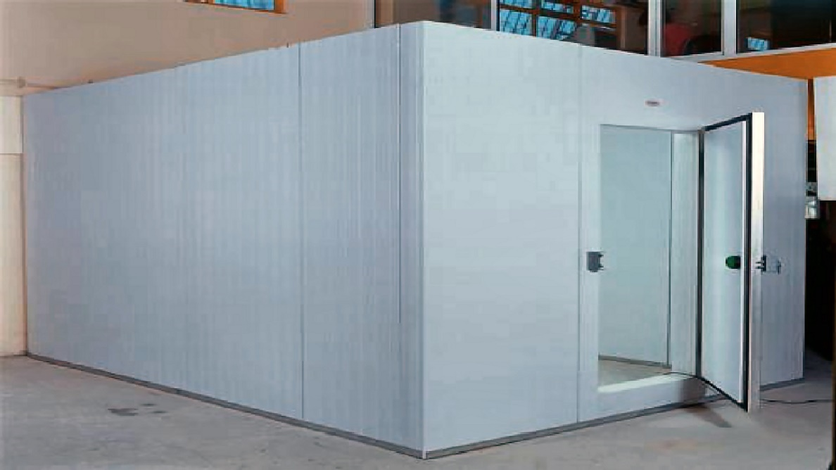
Örneğin bazı hesaplamalarda, işçilerden yayılan ısı, depoya dışardan giren hava ile kazanılan ısı vb. gibi faktörlerin, sonucu önemli düzeyde etkilemediği düşüncesiyle hesaba alınmadığı görülmektedir.
Aşağıda soğutma yükünün hesaplanmasına ilişkin iki örnek verilmiştir.

Slide 27
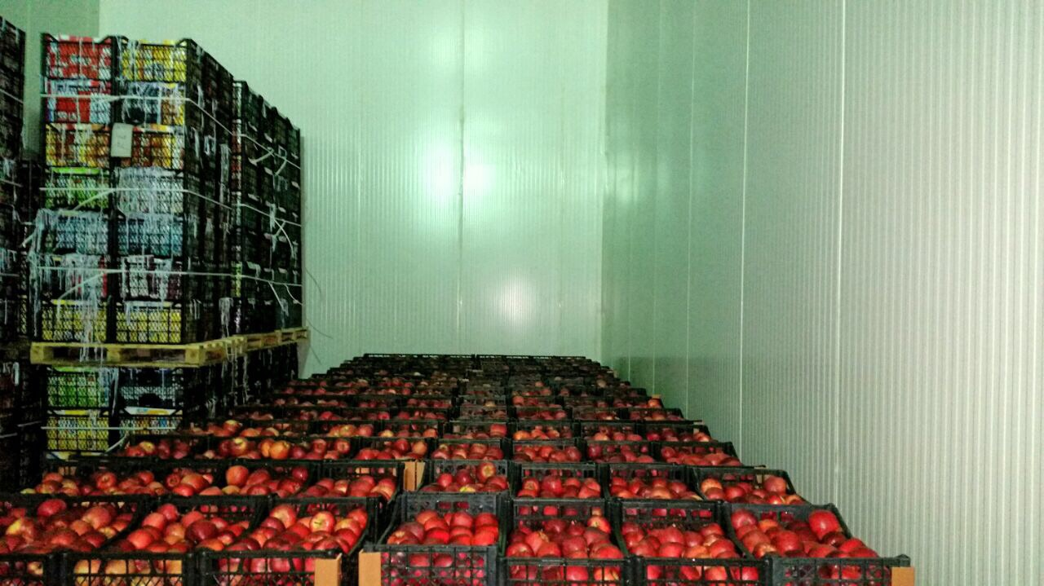
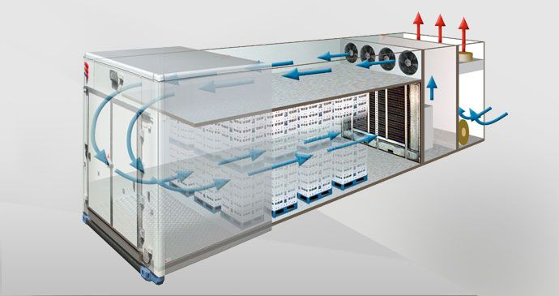
Örnek 3.8 : Boyutları içten içe; uzunluk 15 m, genişlik 10 m, yükseklik 6 m, dıştan dışa ise; uzunluk 15,4 m, genişlik 10,4 m, yükseklik 6,4 m olan, sıcaklığı 4 °C'de sabit tutulan bir soğuk depoda 200 ton elma depolanmaktadır.

Slide 28
Deponun yüklenmesi aşamasında depoya her gün kasalar içinde 20 ton elma alınarak paletleme ile istif edilmektedir.
Her gün depoya alınan 20 ton elmanın 24 saat içinde, depo sıcaklığı olan 4°C'ye soğuyabildiği saptanmıştır.
Depo ile ilgili diğer veriler ve çeşitli koşullar aşağıdaki gibidir.

Slide 29
Dış atmosfer sıcaklığı: en yüksek 30 °C, bağıl nemi % 60
Taban altındaki zemin sıcaklığı : 15 °C
Her 20 ton elma depoya, toplam ağırlığı 3 ton olan kasa ve paletle yerleştirilmektedir.
Elma, kasa ve paletlerin depoya giriş sıcaklığı : 20 °C
Elmaların özgül ısısı : 3500 J/ kg °C
Kasa ve paletlerin özgül ısısı : 450 J/ kg °C

Slide 30
Elmaların solunum ısısı
20 °C'de : 80 W/ t
4 °C'de : 20 W/ t
Toplam ısı transfer katsayıları (K)
Yan duvarlar ve tavan : K = 0,3 W/ m² °C
Taban : K = 0,7 W/ m² °C
Deponun nem düzeyini sabit tutmak için depoya, 60 kg/24 h miktarda 20 °C'deki su, atomize edilerek (küçük damlacıklar) verilmektedir.

Slide 31
Deponun havası, deponun içinde yer alan 1 kW gücündeki bir elektrik motoru ile tahrik edilen fanla hafif hareket halinde bulunmaktadır.
Elmaların depolanması ve deponun boşaltılması işleminde 2 işçi günde 90 dakika çalışmakta ve bu süre boyunca 100 W'lık 5 lamba yakılmaktadır.
Depodaki soğutma sistemi 24 saatte, 20 saat çalışmakta, soğutma sistemi aralıklarla toplam 4 saat süreyle devre dışında kalmaktadır.

Slide 32
Bütün bu verilere göre:
a) Örnekte olduğu gibi elmalar, ön soğutma uygulanmaksızın doğrudan depoda soğumaya bırakılması halinde deponun soğutma yükünü hesaplayınız.
b) Eğer ön soğutma uygulanarak elmalar, depoya 4 °C'de alınmış olsalar, deponun soğutma yükünün hangi düzeyde kaldığını hesaplayınız.

Slide 33
Çözüm :
a) Ön soğutma uygulamaksızın yapılan uygulamada deponun soğutma yükü, Q:
Q = Q₁ + Q₂
Burada:
Q: Soğutma yükü, kW
Q₁: Kararsız konumda soğutma yükü, kW
Q₂: Kararlı konumda soğutma yükü, kW

Slide 34
Kararsız konumda soğutma yükü, Q₁,
Q₁ = Q_{a} + Q_{b}
Bu yük her gün depoya alınan 20 ton elma ve beraberindeki 3 ton kasa ve paletlerin 20 °C'den 4 °C'ye kadar soğutulması için uzaklaştırılması gereken ısı (Q_{a}) bu süreçte elmaların yaydığı solunum ısısının (Q_{b}) toplamından oluşmaktadır.

Slide 35
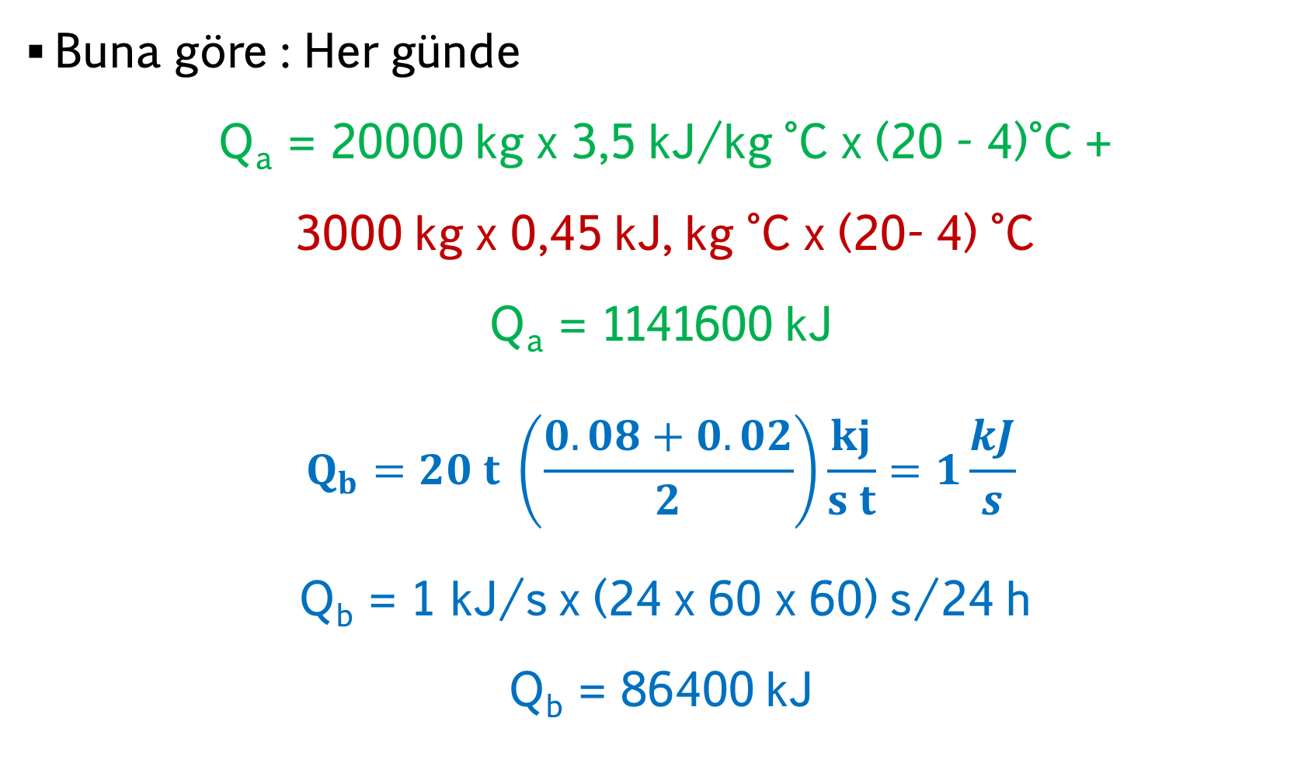
Buna göre : Her günde
Q_{a} = 20000 kg x 3,5 kJ/kg °C x (20 - 4)°C +
3000 kg x 0,45 kJ, kg °C x (20- 4) °C
Q_{a} = 1141600 kJ
$$Q_{b}=20 t \left(\frac{0.08+0.02}{2}\right)\frac{kj}{s t}=1\frac{kJ}{s}$$
Q_{b} = 1 kJ/s x (24 x 60 x 60) s/24 h
Q_{b} = 86400 kJ

Slide 36
Kararsız konumdaki soğutma yükü (Q₁); Q_{a} ve Q_{b}'nin toplamına eşit olduğundan: Her günde
Q₁ = (1141600 + 86400) kJ
Q₁ = 1228000 kJ

Slide 37
Kararlı konumdaki soğutma yükü, Q₂ :
Kararlı konumdaki soğutma yükü (Q₂) aşağıdaki unsurlardan oluşmaktadır:
Q₂ = Q_{c} + Q_{d} + Q_{e} + Q_{f} + Q_{g}
Deponun tavan, taban ve yan duvarlardan kazandığı ısı, Q_{c}
Depoya son güne kadar istif edilmiş olan 180 ton elmanın (20 t/gün x 9 gün = 180 t) sabit depolama sıcaklığı olan 4 C'de yaydığı solunum ısısı, Q_{d}

Slide 38
Kapı açılması nedeniyle depoya giren dış atmosfer havasıyla, deponun kazandığı ısı, Q_{e}.
Depoda çalışan işçilerden, bu çalışma sırasında yanan lambalardan ve depo havasını hareket halinde tutan fan ve bunu tahrik eden elektrik motorundan kazanılan ısı, O_{f}
Depo nemini sabit tutabilmek amacıyla depo atmosferine atomize edilerek verilen su ile deponun kazandığı ısı, Q_{g}

Slide 39
Deponun çeşitli kaynaklardan kazandığı ısı, aşağıda sıra ile hesaplanmıştır.
Taban, tavan ve yan duvarlardan kazanılan ısı, Q_{c} :
  Taban alanı : 15,4 m x 10,4 m = 160,16 m²
  Tavan alanı : 15,4 m x 10,4 m = 160,16 m²
  Yan duvarların toplam alanı : 330,24 m²
    2 (15,4 m x 6,4 m) = 197,12 m²
    2 (10,4 m x 6,4 m) = 133,12 m²
    Toplam alan = 330,24 m²

Slide 40
Kazanılan ısı :
  Tabandan : 160.16 m² x 0,7 W/ m² °C x (15-4) °C = 1233 W
  Tavandan : 160.16 m² x 0,3 W/ m² °C x (30-4) °C = 1249 W
  Yan duvarlardan : 330 m² x 0,3 W/ m² °C x (30-4) °C =
  2576 W
  Kazanılan toplam ısı, Q, = 5058 W
Q_{c} = 5,058 kJ/s x 86400 s/24h
Q_{C} = 437011 kJ /24 h

Slide 41
180 ton elmanın 4°C'de yaydığı solunum ısısı, Q_{d} :
  Q_{d} = 180 t x 0,02 kJ/s t x 86400 s/24h
  Q_{d} = 311040 kJ / 24 h
Deponun, dış atmosferden hava girişiyle kazandığı ısı, Q_{e}:
Önce, depo hacmi bulunup Tablo 2'dan yararlanılarak depoya 24 h süre içinde giren dış havanın miktarı saptanır :
Depo hacmi = 15 m x 10 m x 6 m = 900 m³

Slide 42
Tablo 2'ya göre depoya 24 saat süre içinde, depo hacminin yaklaşık 2,8 katı hava girdiği belirlendiğinden :
  Depoya giren hava miktarı = 900 m³ x 2,8 = 2520 m³ / 24 h
Sonra Tablo 3’ten yararlanılarak, sıcaklığı 30 °C, bağıl nemi % 60 olan dış atmosfer havasının 4 °C'ye kadar soğuması için uzaklaştırılması gereken ısı (deponun hava girişiyle kazandığı ısı) saptanır. İnterpolasyon yapılarak bunun yaklaşık 60,6 kJ/ m³ olduğu bulunur.

Slide 43
Buna göre Q_{e} :
  Q_{e} = 2520 m³ / 24 h x 60,6 kJ/ m³
  Q_{e}= 152712 kJ / 24 h
Depoda çalışan işçiler, bu sırada yanan lambalar ve fanı tahrik eden elektrik motorundan deponun kazandığı ısı, Q_{f}:
İşçilerden kazanılan ısı :
  2 işçi x 0,246 kJ/ s x (1.5 x 60 x 60 )s = 2656,8 kJ / 24 h

Slide 44
Elektrik motorundan kazanılan ısı :(günde 20 saat çalışır)
  1 kW x 1375 W/ kW = 1,375 kJ/ s
  1,375 kJ/ s x 72000 s/ 24 h = 99 000 kJ / 24 h
Lambalardan kazanılan ısı (günde 1.5 saat çalışır) :
  5 lamba x 100 W / lamba = 0,5 kJ/ s
  0,5 kJ/ s x 5400 s/ 24 h = 2700 kJ / 24 h
Buna göre O_{f} :
  Q_{f} = (2 656.8 + 99 000 + 2 700) kJ / 24 h
  Q_{f} = 104357 kJ / 24 h

Slide 45
Deponun nemini sabit tutmak için verilen su ile kazanılan ısı, Q_{g} :
  Q_{g} = 60 kg /24 h x 4.2 kJ/ kg °C x (20 - 4) °C
  Q_{g} = 4032 kJ / 24 h
Hesaplanan bütün bu unsurlar toplanınca, kararlı konumdaki soğutma yükü (Q₂) bulunur:
  Q₂ = (437011 + 311040 + 152712 + 104357 + 4032) kJ / 24 h
  Q₂ = 1009152 kJ / 24 h

Slide 46
Örnekte, (a) seçeneğinde elmalara ön soğutma uygulanmaması durumunda deponun soğutma yükü (Q) sorulmaktadır.
Bu durumda soğutma yükü, kararsız konum soğutma yükü (Q₁) ile kararlı konum soğutma yükünün (Q₂) toplamından oluştuğundan:
Q = (1228000 + 1009152) kJ / 24 h
Q = 2237152 kJ / (24 x 60 x 60) s
Q = 25,89 kJ/s veya kW

Slide 47
Ancak bulunan bu değerin, aşağıda açıklanan iki işlemin uygulamasından sonra gerçekle bağdaştırılarak güvenli bir düzeye çıkarılması gerekmektedir.
Bunlardan birincisi, soğutma makinalarının aralıklarla durup tekrar çalışma şeklindeki özellikleridir.
Nitekim Örnekte de verildiği gibi soğutma makinaları 24 saatlik sürede genellikle toplam 20 saat çalışmakta, 4 saat durmaktadır.

Slide 48
Şu halde hesaplanan soğutma yükü 20 saat çalışmayla karşılanmalıdır.
Bu yüzden bulunan değerin 1,2 katsayısıyla (24 /20 = 1,2) çarpılması gerekmektedir.
  Q = 25,89 x 1,2 = 31 kW
Nihayet ikinci işlem olarak, bulunan bu değere % 10 kadar bir güvenlik payı eklenmesi genel bir uygulamadır:
  Q = 31 + 31 (0,1) = 34 kW

Slide 49
Böylece elmalara ön soğutma uygulanmaması durumunda deponun soğutma yükünün 34 kW düzeyinde olacağı sonucuna ulaşılmaktadır.

